Slide 1

2048
by
Илья Водопьянов.
Лола Мамардашвили.

Slide 2
Актуальность и прочее
Актуально? Да.
2048 – моя любимая игра, но не стоит ограничиваться телефоном…

Slide 3
Зачем скачивать, зря учимся что ли?

Slide 4
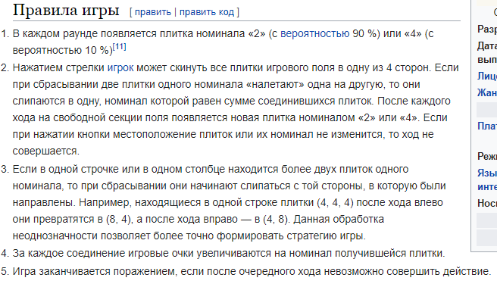
Как играть все в курсе?

Slide 5
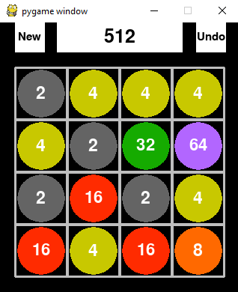

Особенности
Идеально подобранная учёными цветовая гамма
Целых две(!!) кнопочки – новая игра и отмена хода
Автосохранение
Удобное управление стрелочками

Slide 6

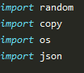
Кто, если не он ⇒
Py:
-thon
-game
⇖И ещё несколько каких-то библиотек…

Slide 7
Немножечко о структуре
Стащил часть из урока
Часть из головы
Остальное само..

Slide 8
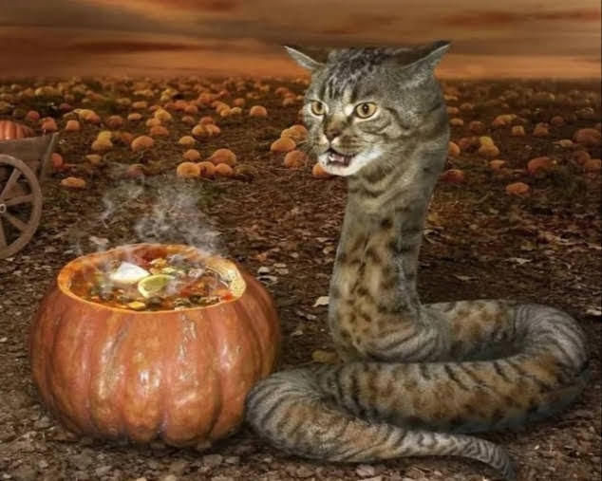
ДЕМОНСТРАЦИЯ и всё что нужно
(котоконда для эффекта..)

Slide 9

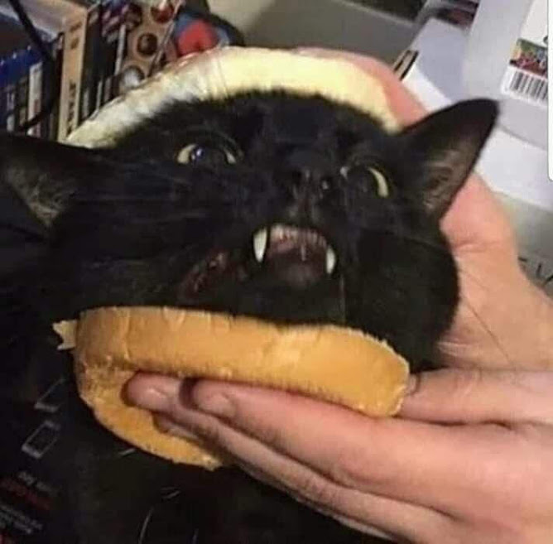
Классный код(т) напоследок.
github.com/ilya-vodopyanov/2048

